Slide 1
ウイスキー参考資料
片岡

Slide 2
ウイスキーの原料
大麦などの穀物
→穀物類を発芽、糖化、発酵させ蒸留
→蒸留後の透明なウイスキーを機の樽で熟成させると琥珀色のウイスキーが完成
※原料の穀物や土地の気候風土、伝統製法により各国のウイスキーに特徴が生まれる

Slide 3
基本ウイスキーの３分類
モルト・ウイスキー：麦芽のみで製造
グレーン・ウイスキー：トウモロコシ、ライ麦
小麦、大麦などの穀物で製造
ブレンデッド・ウイスキー：モルト＋グレーンウイスキー
細かい資料を見たい人は次のページに載せてます

Slide 4
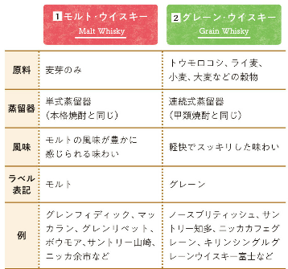
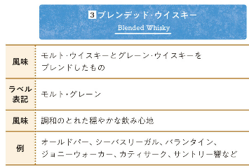
基本ウイスキーの３分類

Slide 5
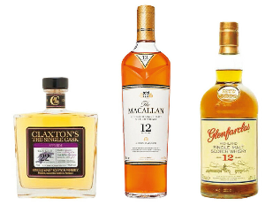
モルトウイスキーを知る
モルト：大麦の麦芽のこと
麦芽のみを原料に 単式蒸留器で蒸留するウイスキー →モルト・ウイスキー
※その中でも１か所の蒸留所だけで作られ ボトルに詰められたものはシングル・モルトと呼ぶ →蒸留所の個性が明確に表現される 例、同じ蒸留所の○○5年、８年、１２年を混ぜて ○○５年シングルモルトとして販売されている
※一つの樽で作られたものから瓶詰されたものを シングルカスク、シングルバレルと呼ばれている

Slide 6
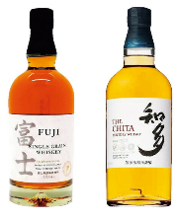
グレーンウイスキーを知る
グレーン：穀物の粒を意味
トウモロコシや小麦、ライ麦などを原料に作られた ウイスキーの総称がグレーン・ウイスキー
モルトウイスキーと異なり連続式蒸留器で蒸留 →味わいが軽く穏やかになる →別名【静かな蒸留酒】とも呼ばれる ※世界ではグレーンウイスキーは珍しいが日本では多い
原価の安い穀物原料で作ることや大量生産が 可能なことから大半はブレンド用として 使用されることがほとんど

Slide 7
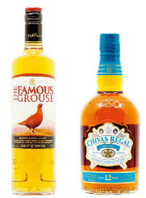
ブレンデッドウイスキーを知る
モルトウイスキーとグレーンウイスキーを ブレンドしたもの →市場のウイスキーの大半を占めている
個性的で力強いモルトウイスキーと 軽快で大人しいグレーンウイスキーを パズルのように合わせることでオリジナルな味に
ブレンド時にどことどこの蒸留所のモルトを どれくらいの比率でブレンドさせるかが職人の腕 →絶妙なバランスだと個性を強調した モルトウイスキーより飲みやすくなる ※価格はピンキリ

Slide 8
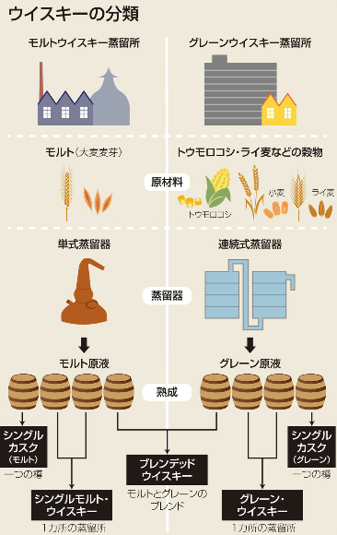
例
①A蒸留所のモルトウイスキー ３年熟成+５年熟成＋８年熟成 →○○３年シングルモルト ※１つの蒸留所のモルトウイスキーで構成 （製造過程が同じより特徴が活きる） ※複数の熟成年数を混ぜると年数が少ない年度がラベルに表記
②A蒸留所とB蒸留所の５年熟成の モルトウイスキーを混ぜた →○○５年 ブレンデッドモルトウイスキー ※A,Bの蒸留所の素材や製造方法の強みを混ぜて工夫できる
③A蒸留所の５年熟成したモルトウイスキーをその樽から瓶詰 →○○５年シングルカスクモルトウイスキー ※１つの樽から作成されたため ※モルトウイスキーがグレーンウイスキーだった場合は シングルカスクグレーンウイスキーになる
④A蒸留所の５年熟成グレーンウイスキーと ７年熟成モルトウイスキーを混ぜた →○○５年ブレンデッドウイスキー
※価格の高価なモルトウイスキーを安価で製造しやすい グレーンウイスキーを混ぜて作成しコスパ良い商品を作成目的。 さらに特徴のあるモルトウイスキーの味わいをマイルドにするために グレーンウイスキーを混ぜて調整するためにも活用する。

Slide 9
豆知識：熟成法がポイント
琥珀色のウイスキーやブランデー →蒸留後はジンやウォッカ同様、無色透明 →色がついている蒸留酒は木の樽で熟成される →通常は2～数年、１０年以上のものも
貯蔵期間はもちろん、 樽の素材やサイズ、樽の横に積むか、縦に積むか などの熟成方法や条件で風味が変わる →さらに貯蔵庫周辺の気候や風土などでも変化 例、森に近いか、海に近いかなど

Slide 10
ウイスキーができるまで
ウイスキーに適したデンプン質が多い二条大麦を選定 →水に浸す【浸麦】から発芽させ →乾燥させることで【麦芽：モルト】が完成 ※この焚く際にピートを調整しピート香の有無で味わいが決定 →麦芽を粉砕してお湯を入れ、糖化を行う →糖化終了後の麦汁に酵母を加えて発酵 ※ここまではビールの製造工程と一緒 →モルトウイスキーは単式蒸留器 グレーンウイスキーは連続蒸留器 で蒸留 →蒸留後はアルコール度数が70～80％より加水し調整 →様々な条件での貯蔵に

Slide 11
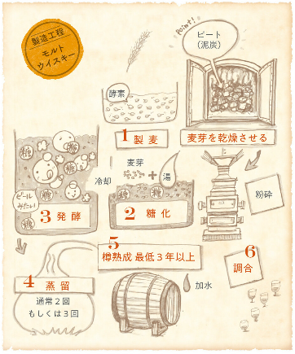
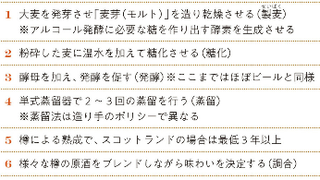
ウイスキーができるまで

Slide 12
豆知識：エンジェルズシェアとは
ウイスキーが樽で熟成する間に、 水分やアルコール分が蒸発して減る現象のこと →木の樽の隙間などから抜けるため →この蒸発した分を「天使が飲んだ分け前」と ロマンチックに表現したもの
年間約2～3%前後が蒸発すると言われている ※ここに熟成環境の重要性や影響が出てくる 寒暖差が激しい、乾燥しているなどだと10～18%など。その分、熟成が早い →この現象があることで ウイスキーはまろやかで奥深い味わいになる →だからこそ熟成させる意義があり、 同時に熟成させる分、残りが減るので高価にもなる ※原酒が目減りしていくという事実だけみると、生産者はエンジェルズシェアを嫌いそうですが、 「天使が飲んだ分だけ美味しくなる」とも言われており、決して嫌味嫌うものではない。 だからと言って、目減り量が多いほど味が良いというわけでもないところに作り手の工夫が出る。

Slide 13
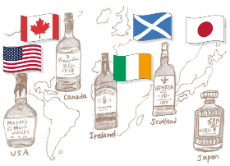
世界五大ウイスキーと起源
世界では多くの国でウイスキーが造られている →世界で楽しまれるウイスキーの大半が 5大ウイスキーと呼ばれる5つの国で製造

Slide 14
スコッチ・ウイスキーについて
イギリス北部のスコットランド地方で生産される →ウイスキーの代名詞ともいわれるほど有名 1000年以上の伝統製法を守り続けている
良質な大麦や湧水を持ち、豊富なピートがあり スモーキーで芳醇な香りが大きな特徴
100以上の蒸留所があるが6つの産地に分類 →スコッチ・ウイスキーでも 産地により大きく特徴が異なり、風味も違う →スコッチウイスキーを選ぶときは この地区の特徴が重要なポイントになる

Slide 15
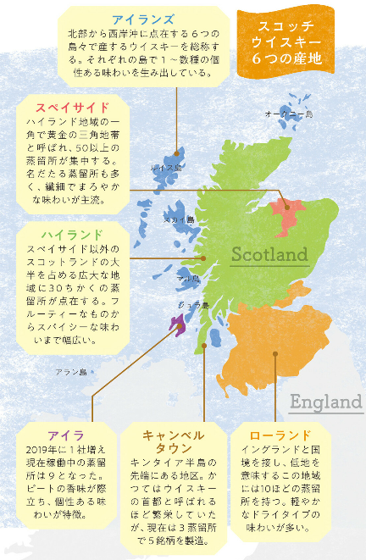
～アイランズ～ 例、タリスカー、ハイランドパーク等 ※数々の島で作られているため、「アイランズモルトといったら…」 という全体を指す特徴を語るのは難しいが、 そのぶんそれぞれの島での個性が強い
～スペイサイド～ 例、マッカラン、グレンフィディック等 ※華やかな香り・風味をもつ銘柄が多い傾向 バランスに優れた名酒が揃っている
～ハイランド～ 例、グレンモーレンジ、ダルモア等 ※ウイスキーらしいまろやかな甘みをもったものが多い傾向
～アイラ～ 例、ラフロイグ、アードベック、ボウモア等 ※「潮っぽいの香り」「スモーキー」「薬品のようなヨード臭」と 例えられるように、他に類を見ないとても個性的な味わいで、 好き嫌いは分かれますが熱狂的なファンが多い。 その味わいからブレンデッド・スコッチを作る上では欠かせない 原酒となっており「有名なブレンデッド・スコッチで アイラモルトが入っていないウイスキーはないといってよい」 とも言われ、実際、日本でも有名なジョニーウォカーや バランタインにもアイラモルトが原酒として使用されている。
～キャンベルタウン～ 例、スプリングバンク、ロングロウ等 ※塩っぽい風味と甘い風味が入り混じる傾向
～ローランド～ 例、オーヘントッシャン、グレンキンチー等 ※スコッチでは珍しい3回蒸留を取り入れるところがあるなど (通常は2回蒸留)、酒質がライトで穀物のフレーバーの強い ウイスキーが多い傾向

Slide 16
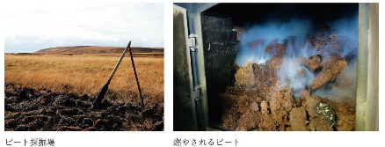
ピートって何？
ピートとは泥炭のことで、 泥炭が重なった泥炭層から一部とれるもの
→地域によって採掘量に差がある
→1年間に1㎜ほどできるとされているが スコットランドは1万年以上の形成分が存在 →スコットランドでは麦芽の乾燥時にピートを 使用でき独特なスモーキーさが生まれる
※スコッチウイスキーの中でも特にアイラ地区の ピートにはヨード成分が強く個性が強い味わいに：正露丸のような
ピートの香りが強いものを『ピーティなウイスキー』『ピーテッドウイスキー』と表現される →ピートが強いのが良いわけではなく、つけたくない場合は石炭などで麦芽を作る

Slide 17
アイリッシュウィスキーについて
イギリスに属する北アイルランドを含む 北アイルランド島全域で造られるウイスキー →スコッチウイスキーより古い歴史があり、 一時は島全体に2000を超える蒸留所 世界のウイスキーシェアの6割を占めていた
1919年のアイルランド独立戦争などで スコッチウイスキーに市場を奪われ蒸留所は衰退 →残り少ない蒸留所が協力して復活を目指している

Slide 18
アイリッシュウィスキーについて
まろやかで芳醇な香り、くせの少ない 正統派の味わい、熟成時の円熟した味わいが 素晴らしく近年再注目されている
スコッチウイスキーとは異なりピートは使用せず 大麦麦芽の他に、未発芽の大麦やライ麦、小麦などを単式蒸留器で3回蒸留する伝統的な製法 →アイリッシュ・ポットスチルウイスキーも人気の理由 ※最近はピート使用なども出てきてる
アイリッシュウィスキーの定義は アイルランド島で3年以上熟成させること

Slide 19
アメリカンウイスキーについて
5大ウイスキーの中で最も力強さを感じる味わい
アメリカのウイスキー＝バーボンという イメージが強いですが主に ・ケンタッキー州で造られる：バーボンウイスキー ・テネシー州で造られる：テネシーウイスキー
※現在バーボンウイスキーは全土で造られている

Slide 20
アメリカンウイスキーについて
他国と異なるのは原料であり、 トウモロコシを主に、大麦、小麦、ライ麦など 様々な穀物で造られ、 その原料の割合や製造方法により分類される
→なかでもトウモロコシを主原料とする バーボンはアメリカンウイスキーの約半分を 占めるほど人気が高い

Slide 21
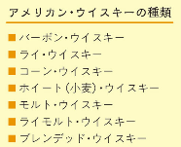
アメリカンウイスキーについて

Slide 22
カナディアンウイスキーについて
スコットランドに次いで生産量が世界第二位
5大ウイスキーの中で最も軽快で滑らかな味わい →ウイスキービギナーにおすすめされやすく ライト＆スムースな飲みごこちを楽しめる ※メイプルが入った甘い香りのするものも
カナダがイギリス領だったことからウイスキーが広まり、アメリカ独立戦争などで移動したイギリス人が移住し、豊富なライ麦を主原料に造られた歴史

Slide 23
ジャパニーズウイスキーについて
1923年サントリー前身の寿屋が京都の山崎に ウイスキー蒸留所をつくったのが始まり →5大ウイスキーの中でも100年程度の歴史 →日本ウイスキーの父：竹鶴政孝氏 スコットランドで醸造を学び、サントリーに貢献し、 北海道でニッカウィスキーを創業

Slide 24
ジャパニーズウイスキーの定義
近年日本では多くの蒸留所が増えている →2008年に秩父のイチローズモルトが ベンチャーウイスキーとして成功したのを皮切りに 日本酒などの酒造メーカーもウイスキー醸造へ
→多くのクラフトウイスキーができた ただ、歴史が浅いため酒税法はあっても 酒造法はないことから問題が少々ある製品も... →世界では蒸留後に2～3年の熟成期間がないと ボトリング（瓶詰）できない 一方で日本には規則がないので何でもできてしまう

Slide 25
日本洋酒酒造組合の定義
原材料は麦芽を必ず使用すること
日本国内で採取された水を使用すること
国内の蒸留所で蒸留すること
内容量を700L以下の木樽に詰め、 日本国内で3年以上貯蔵すること
日本国内で瓶詰めすること
現在流通されている国産ウイスキーの中で 要件に当てはまるのはごくわずかなことも確か

Slide 26
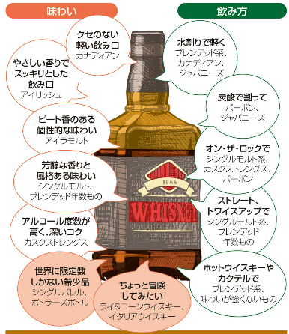
ウイスキーの早見表

Slide 27
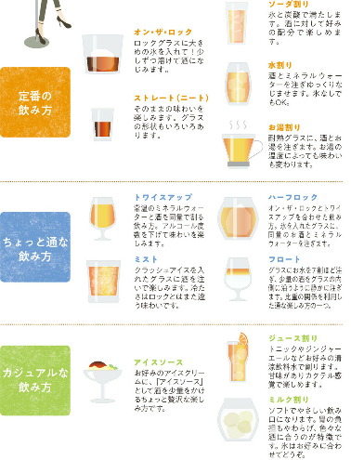
ウイスキーの様々な飲み方

Slide 28
しっかり今日は飲みましょう！ 帰りは気を付けて！

